Slide 1
پروژه ساخت کرم
Notes:
https://unsplash.com/photos/AXu2aZ3YgP8

Slide 2
Methyl salicylate
پماد متیل سالیسیلات

Slide 3
Methyl salicylate
پماد متیل سالیسیلات
کارایی :
این پماد برای تسکین موقتی درد هایی مانند درد مفاصل یا عضلات ناشی از رگ به رگ شدن، کشیدگی عضلات، آرتروز، کوبیدگی یا کمر درد استفاده میشود.
روش اثر هم از طریق جذب پوست صورت میگیرد
عوارض این دارو :
خیلی کم اتفاق می افتد اما وزوز گوش، تهوع و استفراغ از عوارض این پماد است
توصیه برای مصرف این دارو :
دارو فقط روي پوست سالم مصرف شود
ترجیحا در نواحی نزدیک چشم استفاده نشود
نکته درباره تفاوت بین کرم و پماد :
کرم ها در ترکیبات خود به مقدار مساوی آب و روغن دارند، اما پمادها اصولا روغنی تر هستند
1
Notes:
https://unsplash.com/photos/fItRJ7AHak8

Slide 4
روش ساخت

Slide 5
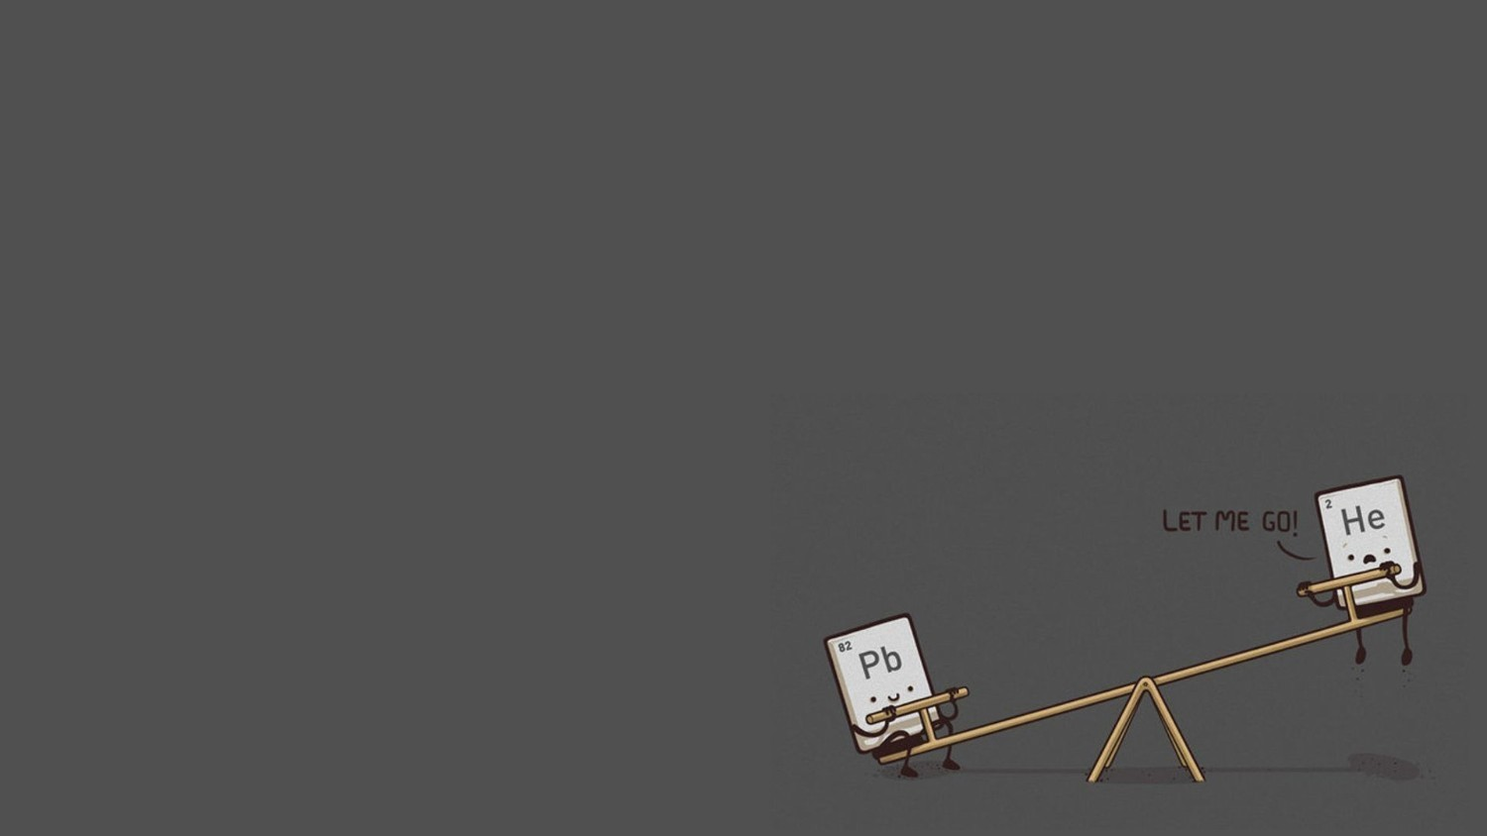
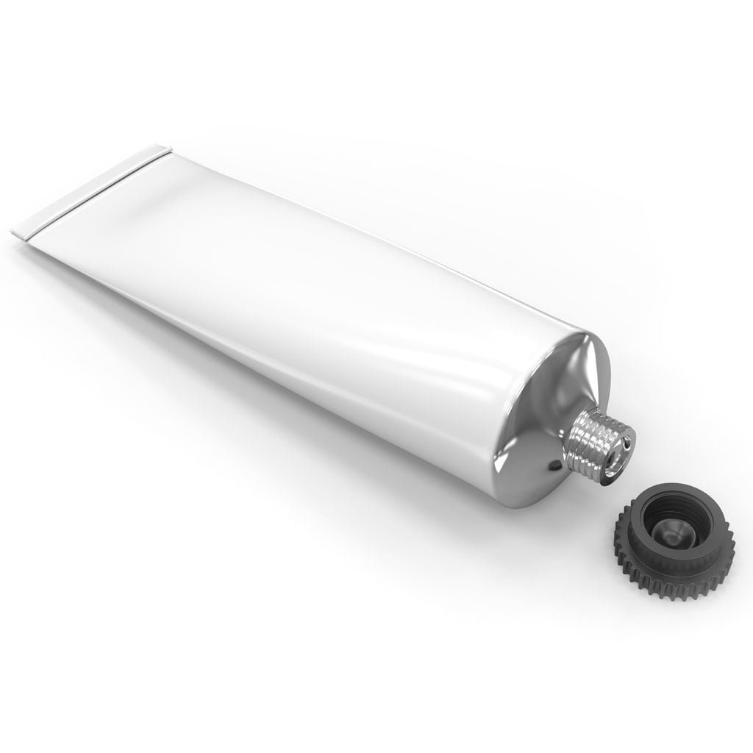
روش ساخت
تسکین دهنده . ضد التهاب
50 گرم
متیل سالیسیلات
پایه
25 گرم
موم سفید
پایه جاذب پماد است . مقداری خاصیت تسکین دهنده و ضد التهاب داشته . نرم کننده
25 گرم
لانولین
لانولین و موم سفید را ذوب و مخلوط کرده و هنگامی که خنک شد قطره قطره متیل سالیسیلات را اضافه کرده وهم می زنیم .
محصول اماده شده را در tube بسته بندی میکنیم
2
Notes:
https://unsplash.com/photos/48nerZQCHgo

Slide 6
پماد اکسید روی یا زینک اکساید

Slide 7
پماد اکسید روی یا زینک اکساید
موارد مصرف زینک اکساید :
اكسيد روي براي پيشگيري از آفتاب‌سوختگي، پيري زودرس پوست، درمان خشكي پوست، اختلالات پوستي و عفونت‌هايي سوختگي‌هاي خفيف، اگزما، خراشيدگي‌ها، آكنه، گزش حشرات،به كار مي‌رود.
عوارض این پماد بین 1-10 درصد است واکثرا حساسیت موضعی است
توصیه های دارویی زینک اکساید
1- از تماس دارو با چشم‌ها بايد خودداري شود 2- در صورتي كه زخم عميق باشد يا سوختگي شديد وجود داشته باشد، به پزشك بايد مراجعه گردد 3- دارو بايد نيم ساعت قبل از قرار گرفتن در معرض نور خورشيد، به طور يكنواخت روي پوست ماليده شود
این پماد هیچ تداخلی ویژه ای ندارد با دارو های دیگر
این پماد برای افراد حامله در شرايط خاص و نظارت ويژه پزشك قابل استفاده است
3
Notes:
https://unsplash.com/photos/TvN54bnuQg8

Slide 8
روش ساخت

Slide 9
روش ساخت
محافظت از پوست . ماده موثر . ضد افتاب فیزیکی
20 گرم
اکسید روی
نرم کننده
15 گرم
پارافین مایع
پایه کرم
65 گرم
پماد سفید
ابتدا زینک اکسید را تریتوره کرده سپس چند قطره پارافین مایع اضافه کرده و در ادامه با پایه مخلوط میکنیم.
محصول اماده شده را در tube بسته بندی میکنیم
* تریتوره کردن = همگن سازی
4
Notes:
https://unsplash.com/photos/GKLIsLZxhj0

Slide 10
با تشکر از توجه شما
منبع : مقاله داروسازی شهید بهشتی ورودی 90
کاری از : علی رضا فرشباف . علی وریانی و امیرپارسا عسکرزاده
با تشکر ویژه از سرپرستی نهم و آقایان شکر خدارا و قاسم پور

